Slide 1
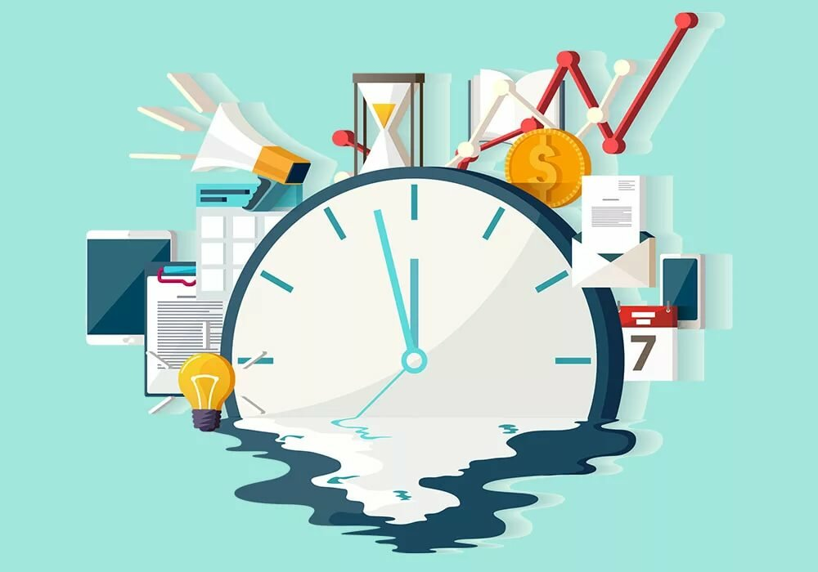
МЕТОДЫ УПРАВЛЕНИЯ РАБОЧЕЙ НАГРУЗКОЙ В ТАЙМ-МЕНЕДЖМЕНТЕ ПСИХОЛОГА
РЕСПУБЛИКАНСКИЙ ВЕБИНАР
«СОСТАВЛЯЮЩИЕ ЭФФЕКТИВНОЙ ДЕЯТЕЛЬНОСТИ ПЕДАГОГА-ПСИХОЛОГА»
педагог-психолог
МОУ «ТСШГК№18»
Ольшевская Наталья Константиновна

Slide 2
Распределение рабочей нагрузки
КОМПЛЕКС ПРИНЦИПОВ ПРИ РАСПРЕДЕЛЕНИИ РАБОЧЕЙ НАГРУЗКИ
01
02
03
04
Планирование действий
Формулировка конкретных целей
Фиксирование плана
Расстановка приоритетов
Необходимо ранжировать дела по степени важности. Выполнять действия последовательно: начинать с неотложных задач, плавно переходя ко второстепенным
Составлять четкие краткосрочные и долгосрочные планы, способствующие эффективной, оперативной работе
Одним из способов является иллюстрация поэтапного выполнения работы, при этом важно оперативно вносить правки
Необходимо ставить глобальные задачи, делить их на более конкретизированные, локальные дела, переходя от общего к частному

Slide 3
Распределение рабочей нагрузки
КОМПЛЕКС ПРИНЦИПОВ ПРИ РАСПРЕДЕЛЕНИИ РАБОЧЕЙ НАГРУЗКИ
05
06
07
Фокусирование на главном
Анализ опыта
Планирование отдыха
Выполнять анализ ситуаций, которые привели к особым потерям личных ресурсов. Разбирать ошибки, принимать меры по предотвращению неудач в будущем
Подразумевает концентрацию внимания на глобальных целях. Главный практический навык – не отвлекаться на постороннее
Для улучшения личной результативности, необходимо планировать не только рабочие задачи, а и качественный досуг

Slide 4
Распределение рабочей нагрузки
Четыре основных биологических ритма:
Полуторачасовой
Суточный
Месячный
Годовой ритм
В разное время года различно содержание гемоглобина и холестерина в крови; мышечная возбудимость выше весной и летом и слабее осенью и зимой, максимальная светочувствительность глаза тоже наблюдается весной и ранним летом, а к осени и к зиме падает.
* Суточная периодика характеризуется постепенным повышением уровня физиологических реакций организма и его работоспособности как физической, так и умственной утром с 8 до 11 часов и днем с 17 до 19 часов и падением ночью. Самый низкий уровень наблюдается с 2 часов ночи до 5 часов утра.

Slide 5
Методы планирования и распределения рабочей нагрузки
Матрица Эйзенхауэра
ВАЖНОЕ, СРОЧНОЕ
НЕОТЛОЖНЫЕ ДЕЛА С КРАТЧАЙШИМИ СРОКАМИ, ТРЕБУЮЩИЕ НЕМЕДЛЕННОЙ РЕАЛИЗАЦИИ
ВАЖНОЕ, НЕ СРОЧНОЕ
ЗАДАЧИ, ОРИЕНТИРОВАННЫЕ НА БУДУЩЕЕ
НЕ ВАЖНОЕ, СРОЧНОЕ
ЕЖЕДНЕВНАЯ РУТИННАЯ РАБОТА
НЕ ВАЖНОЕ, НЕ СРОЧНОЕ
ТО, ЧТО ЛУЧШЕ ВОВСЕ ВЫЧЕРКНУТЬ ИЗ ПОВСЕДНЕВНОГО СПИСКА ДЕЛ

Slide 6
Методы планирования и распределения рабочей нагрузки

Slide 7
Методы планирования и распределения рабочей нагрузки
Принцип Парето
Практически 4/5 потраченных сил не оказывает влияния на ход дела. Чтобы оптимизировать деятельность, нужно найти 20% эффективных действий и сосредоточиться на них, отсеяв ненужное.

Slide 8
Методы планирования и распределения рабочей нагрузки
Диаграмма Ганта
Сроки | 31.05. 22 | 01.06.22 | 10.06. 22 | 15.06. 22 | 30.06. 22 | 01.07. 22 | 06. 07. 22 | 10.07.22 | 21. 07. 22 | 01. 08. 22 | 23. 08. 22 | 31. 08. 22
Задача 1
Задача 2
Задача 3
Задача 4

Slide 9
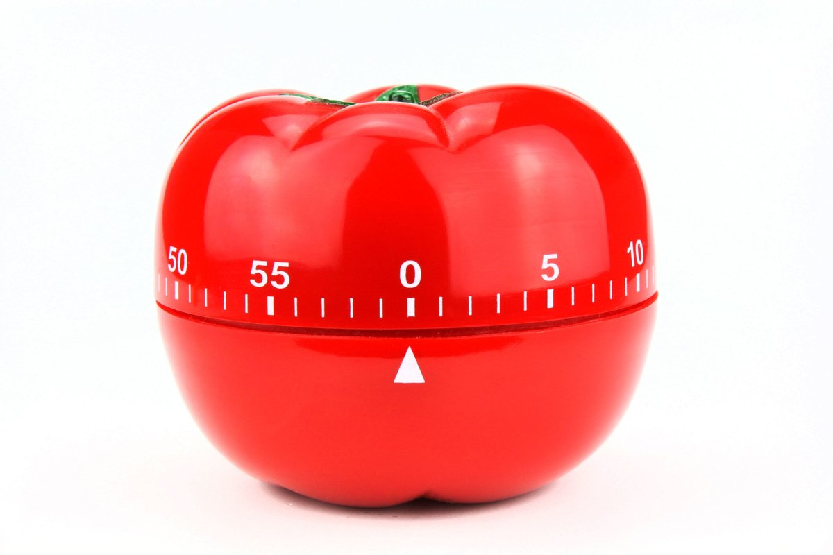
Методы планирования и распределения рабочей нагрузки
Метод «Помидора»
Порядок действий в рамках техники:
сформулировать четкое задание;
выставить таймер на 25 минут;
не прерываться до звукового оповещения;
пятиминутный перерыв;
начало следующего этапа;
после каждого 4-го этапа отдых 15-20 минут.

Slide 10
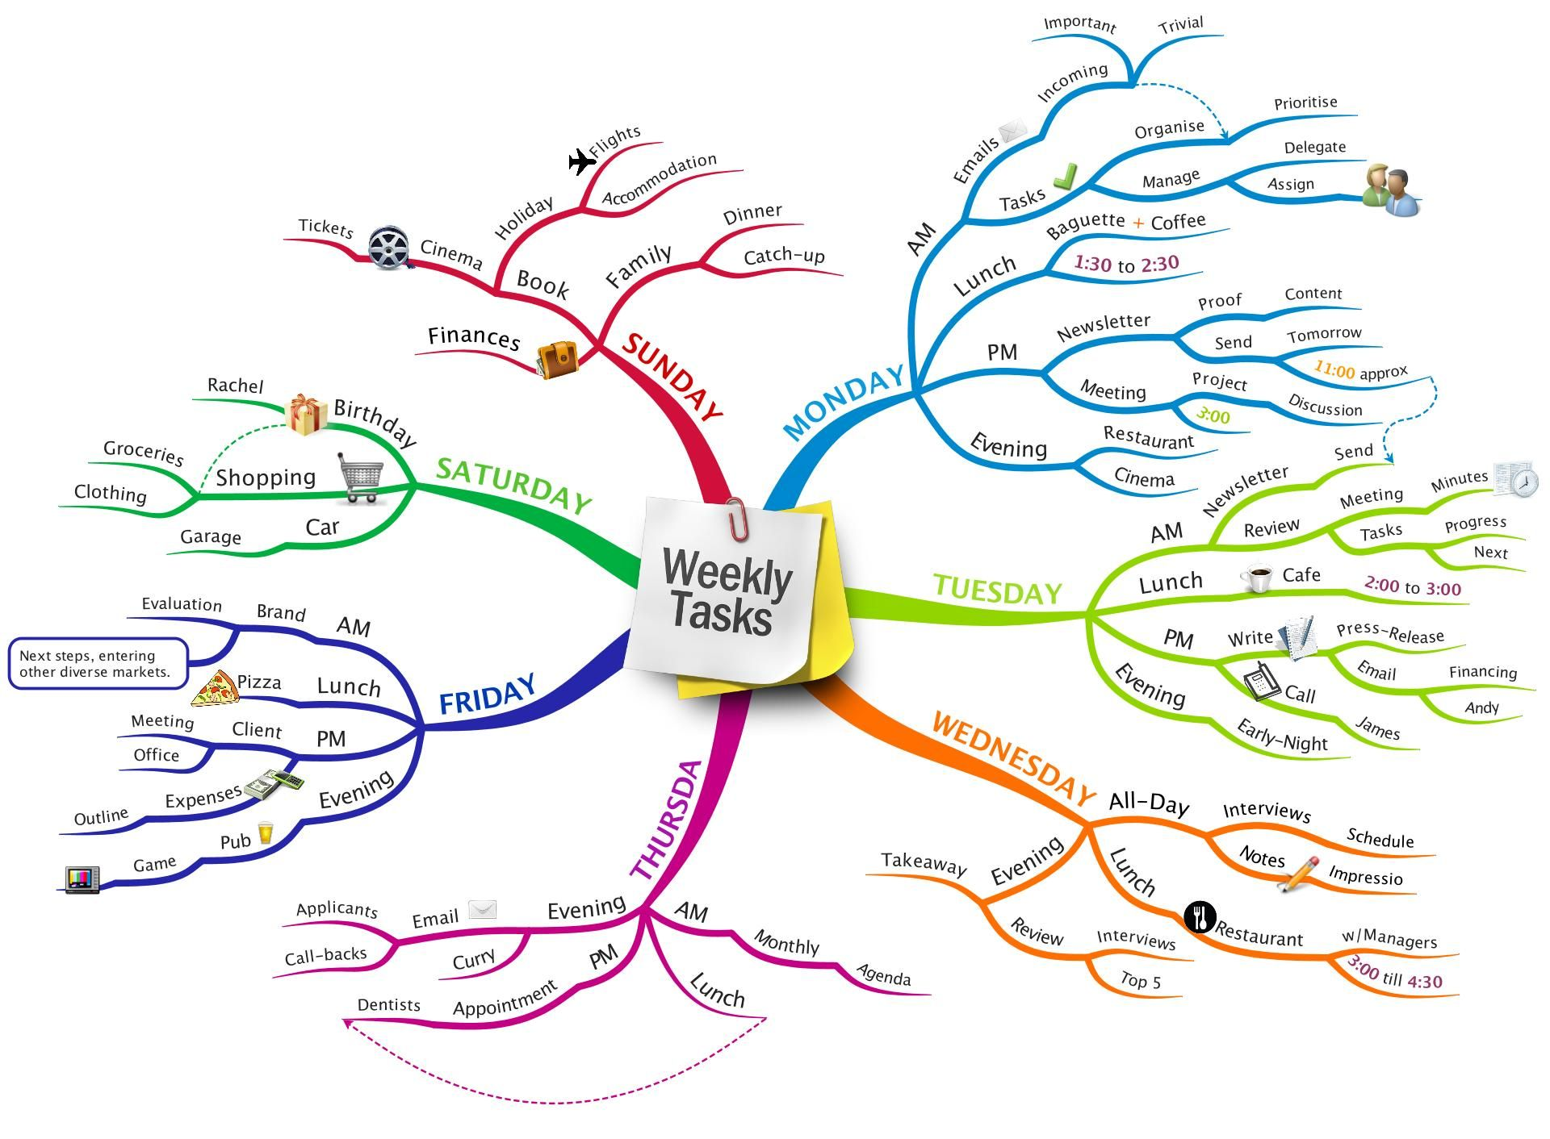
Методы планирования и распределения рабочей нагрузки
Интеллект-карты
Такие карты помогают эффективно структурировать информацию, способствуют мышлению с полным задействованием интеллектуального и творческого потенциала.
Они полезны для проведения мозговых штурмов, самоанализа, разработки сложных проектов, планирования времени

Slide 11
Распределение рабочей нагрузки при решении крупных и мелких задач

Slide 12
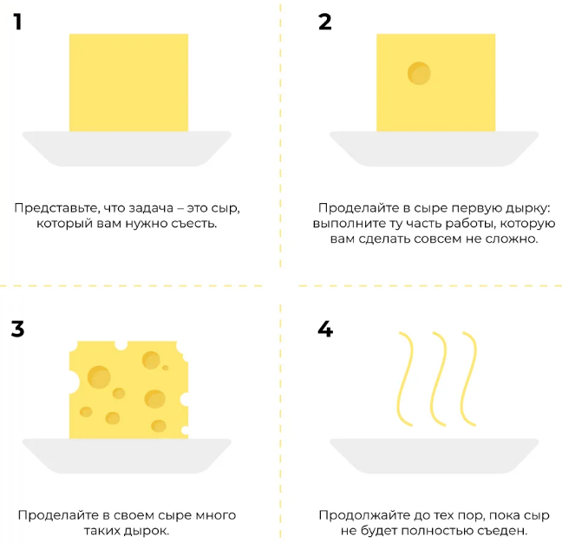
Распределение рабочей нагрузки при решении крупных и мелких задач
«Метод швейцарского сыра»

Slide 13
Распределение рабочей нагрузки при решении крупных и мелких задач
«Промежуточная радость»
Разбейте работу на несколько этапов, и за прохождение каждого этапа назначьте себе небольшую награду.
Награды и наказания могут быть совсем маленькими, но важно, чтобы вы получили их немедленно, не откладывая на потом. Как правило, маленькие радости за каждый сделанный шаг мотивируют лучше, чем предвкушение долгосрочных результатов, помогают сделать более приятной самую сложную работу и выполнить ее в более сжатые сроки.

Slide 14
Распределение рабочей нагрузки при решении крупных и мелких задач
Метод «Пяти минут»
Вместо того, чтобы представлять себе весь (отталкивающий изначально) объем предстоящей работы, человек просто определяет либо очень маленький объем (например, сегодня напишу только 1 страничку – и всё), либо определяет небольшой «5 минут» промежуток времени, в течение которого будет заниматься определенной задачей (например, уделю 15 минут тексту, не более).

Slide 15
Распределение рабочей нагрузки при решении крупных и мелких задач

Slide 16
Распределение рабочей нагрузки при решении крупных и мелких задач
Метод письменной фиксации
Составьте список «Лягушек» и по мере их «поедания» – вычёркивайте.
Метод отдельных бумажек
Рекомендуется записывать каждую новую «Лягушку» на отдельный маленький листок бумаги. После выполнения каждого задания бумажка с аналогичной записью с удовольствием разрывается на ещё более мелкие кусочки и удаляется в мусорную корзину.

Slide 17
Распределение рабочей нагрузки при решении крупных и мелких задач
Метод «Цветные маркеры»
Вы не только фиксируете перечень мелких задач, но и можете проранжировать их по степени важности и срочности.
Красный – ни в коем случае не забыть! Важно! Срочно!
Синий – если останется время – сделаю, задача из разряда («хорошо бы»).
Зелёный – приятная («вкусная») лягушка – выберу удобное время и с удовольствием съем её и т.д.)
Метод «Смайлика»
После выполнения перечня мелких задач человек не вычёркивает их из списка, а напротив каждого приклеивает (или рисует) символ улыбающегося смайлика

Slide 18
СПАСИБО ЗА ВНИМАНИЕ

